Slide 1
GIỚI THIỆU ĐỀ TÀI
Đề tài thực hiện phần mềm lấy bài thi qua mạng sau khi đăng nhập thì nhận được bài thi gồm 10 câu, mỗi câu có 4 đáp án, chọn đáp 1 trong 4 đáp án. Sau 15 phút hệ thống sẽ tự động nộp bài về máy chủ, và mỗi bài nộp sẽ được hệ thống lưu lại và thống kê số bài nộp.

Slide 2
MÔ TẢ ĐỀ TÀI
Viết chương trình gồm các thành phần sau:
Phía Client:
Thành phần đăng nhập
Phía Server:
Thành phần RMI cung cấp các chức năng để có thể đăng nhập và cung cấp bài thi

Slide 3
PHÂN TÍCH CÁCH GIẢI QUYẾT ĐỀ TÀI
Để giải quyết bài toán ta thực hiện:
Phía Client:
Tạo giao diện đăng nhập
Phía Server:
Tạo giao diện bài thi
Tạo mô hình RMI để thực hiện công việc sau:
Kiểm duyệt đăng nhập
Lấy dữ liệu đề thì từ cơ sở dữ liệu
Thống kê các bài thi đã nộp

Slide 4
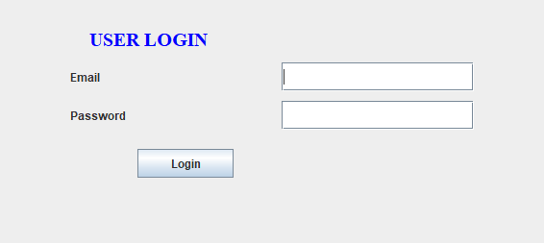
PHÂN TÍCH CÁCH GIẢI QUYẾT ĐỀ TÀI
Để giải quyết bài toán ta thực hiện:
Tạo giao diện đăng nhập như sau:

Slide 5
Để giải quyết bài toán ta thực hiện:
Tạo Jframe
Tạo Jcomponent
Jlabel
Jtextfield
Jbutton
Jpassword
Xây dựng vị trí tương ứng
Lắng nghe các sự kiện tương tác
PHÂN TÍCH CÁCH GIẢI QUYẾT ĐỀ TÀI

Slide 6
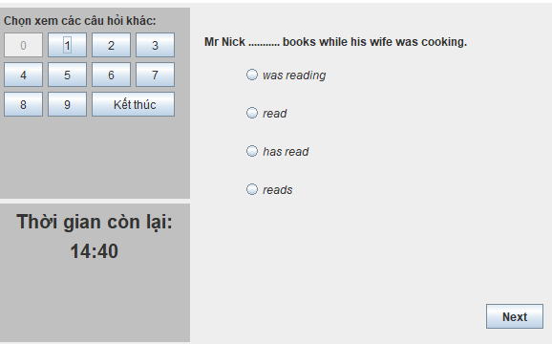
PHÂN TÍCH CÁCH GIẢI QUYẾT ĐỀ TÀI
Để giải quyết bài toán ta thực hiện:
Tạo giao diện bài thi như sau:

Slide 7

Để giải quyết bài toán ta thực hiện:
Tạo mô hình RMI
Tạo Interface kế thừa lớp Remote
Tạo các hàm phục vụ cho việc xử lý từ xa, ném lỗi RemoteException
Tạo Class kế thừa UnicastRemoteObject và implements Interface để định nghĩa cho các hàm xử lý từ xa
PHÂN TÍCH CÁCH GIẢI QUYẾT ĐỀ TÀI

Slide 8
PHÂN TÍCH CÁCH GIẢI QUYẾT ĐỀ TÀI
Để giải quyết bài toán ta thực hiện:
Phía Client:
Xây dựng giao diện đăng nhập
Thêm sự kiện click cho nút Login
Gọi phương thức từ xa (Kiểm tra đăng nhập) để kiểm duyệt dữ liệu từ Client đăng nhập
Thành công thì gởi bài thi Online, thất bại thì đăng nhập lại

Slide 9
PHÂN TÍCH CÁCH GIẢI QUYẾT ĐỀ TÀI
Để giải quyết bài toán ta thực hiện:
Phía Server:
Xây dựng giao diện bài thi
Thêm sự kiện cho các nút đổi câu hỏi
Nút sang câu tiếp theo
Nút kết thúc
Nút nộp bài
Xử lý thời gian

Slide 10
PHÂN TÍCH CÁCH GIẢI QUYẾT ĐỀ TÀI
Để giải quyết bài toán ta thực hiện:
Thêm sự kiện cho các nút đổi câu hỏi:
Mỗi câu hỏi được gán một sự kiện khi click vào
Lấy giá trị của câu hỏi, thiết lập giá trị vừa lấy đến bộ câu hỏi có giá trị tương ứng

Slide 11
PHÂN TÍCH CÁCH GIẢI QUYẾT ĐỀ TÀI
Để giải quyết bài toán ta thực hiện:
Thêm sự kiện nút tiếp theo:
Thêm sự kiện cho nút tiếp theo
Khi click thì câu hỏi hiện tại sẽ tăng lên 1 và lấy bộ câu hỏi mới
Khi đến câu hỏi cuối không thể tiếp tục thì hiện lên thành phần nộp bài nếu đã làm xong

Slide 12
PHÂN TÍCH CÁCH GIẢI QUYẾT ĐỀ TÀI
Để giải quyết bài toán ta thực hiện:
Thêm sự kiện nút kết thúc:
Thêm sự kiện cho nút kết thúc
Khi click thì câu hỏi hiện tại sẽ thiết lập đến thành phần nộp bài

Slide 13
PHÂN TÍCH CÁCH GIẢI QUYẾT ĐỀ TÀI
Để giải quyết bài toán ta thực hiện:
Thêm sự kiện nút nộp bài:
Thêm sự kiện cho nút nộp bài
Khi click sẽ thực hiện việc tính điểm (bằng cách đếm câu số đáp án trùng với đáp án từ bộ câu hỏi), kết thúc bài thi và thông báo cho bài thi đã kết thúc.

Slide 14
PHÂN TÍCH CÁCH GIẢI QUYẾT ĐỀ TÀI
Để giải quyết bài toán ta thực hiện:
Xử lý thời gian:
Tạo luồng chạy thời gian
Sử dụng Thread, sleep
Khi thời gian kết thúc (khi Thread bị hủy bỏ) thì tự động nộp bài thi

Slide 15
PHÂN TÍCH CÁCH GIẢI QUYẾT ĐỀ TÀI
Công việc cụ thể:
Phía Client:
Điền thông tin đăng nhập vào giao diện đăng nhập
Phía Server:
RMIServer chờ kiểm duyệt đăng nhập.
Kiểm duyệt thành công sẽ gửi bài thi
Kiểm duyệt thất bại gửi yêu cầu về Client thực hiện đăng nhập lại

Slide 16
CÁCH THỰC HIỆN CÁC CHỨC NĂNG TRONG ĐỀ TÀI
Chạy RMIServer
Chạy chương trình phía Client

Slide 17
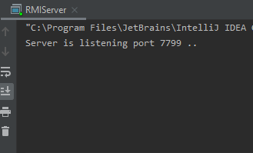
KẾT QUẢ THỰC HIỆN
Chạy RMIServer:

Slide 18
KẾT QUẢ THỰC HIỆN
Chạy giao diện đăng nhập:

Slide 19
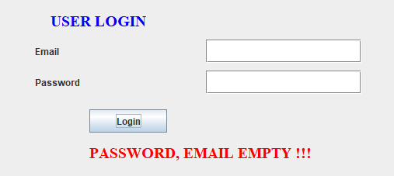
KẾT QUẢ THỰC HIỆN
Đăng nhập thất bại:

Slide 20
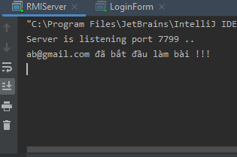
KẾT QUẢ THỰC HIỆN
Đăng nhập thành công:

Slide 21
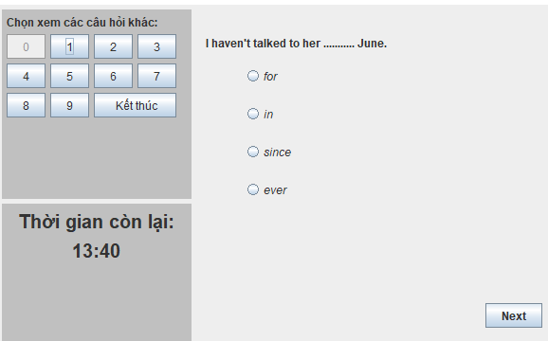
KẾT QUẢ THỰC HIỆN
Đăng nhập thành công:

Slide 22
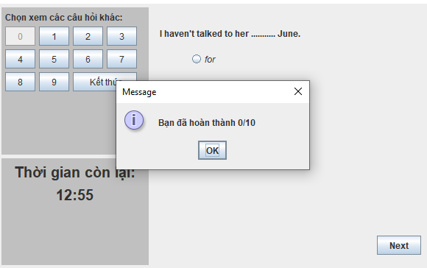
KẾT QUẢ THỰC HIỆN
Hoàn thành nộp bài thi:

Slide 23
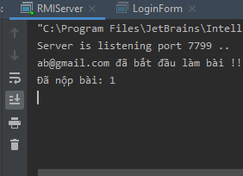
KẾT QUẢ THỰC HIỆN
Hoàn thành nộp bài thi:

